Slide 1
#1
아래와 같은 출력을 하는 프로그램

Slide 2

#2
변수 x와 y에 20과 10을 저장하고 x+y, x-y, x*y, x/y을 계산하여서
변수에 저장하고 이들 변수를 화면에 출력하는 프로그램
두수의 합: 30
두수의 차: 10
두수의 곱: 200
두수의 몫: 2

Slide 3
#3
사용자로부터 입력을 받아 아래 화면을 출력하는 프로그램
첫번째 숫자를 입력하시오: 10
두번째 숫자를 입력하시오: 20
두수의 합: 30

Slide 4
#4
사용자로부터 원의 반지름을 입력받고, 이 원의 면적을 구한 다음,
화면에 출력하는 프로그램
반지름을 입력하시오: 10.0
원의 면적: 314.000000

Slide 5
#5
사각형의 면적와 둘레 구하는 프로그램
필요한 변수: w(넓이), h(높이), area(면적), perimeter(둘레)
변수의 자료형은 실수를 저장할 수 있는 double형으로 하자.
area = w*h; perimeter = 2*(w+h);
사각형의 넓이: 50.000000
사각형의 둘레: 30.000000

Slide 6
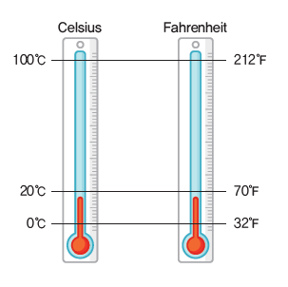

#6
아래 공식을 사용하여 화씨 온도를 섭씨 온도로 바꾸는 프로그램
화씨 온도를 입력하시오: 70.0
섭씨 온도: 21.111111

